Slide 1
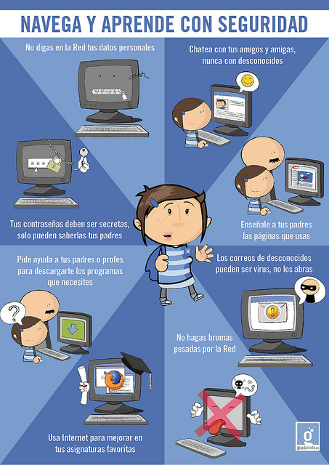
Este cartel es un ejemplo de _________ que tiene que considerar con el uso de la tecnología.
las ventajas
los aparatos
las precuaciones
la investigación
#1
Notes:
C

Slide 2
¿Es este video un buen ejemplo del rol de la ética en los avances científicos?
A. No, porque la invención cuesta mucho dinero.
B. No, porque el doctor quiere mucho dinero.
C. Sí, porque se trata de una solución positiva al problema de prótesis.
D. Sí, somos indiferentes a los problemas de las personas con una discapacidad.
Video #2 en profeh.weebly.com
Notes:
C

Slide 3
¿Cuál factor contribuyó a la idea de crear a Facebook?
Compartir información en la Internet
Para entretenimiento
Para mandar mensajes de textos
Para investigación
Video #3 en profeh.weebly.com
Notes:
A

Slide 4
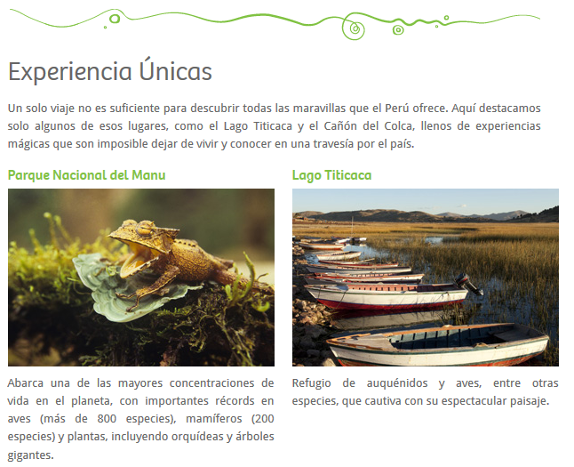
Encontrarías este artículo en una publicación de...
Turismo
Moda
Animales
Deportes de verano
#4
Notes:
A

Slide 5
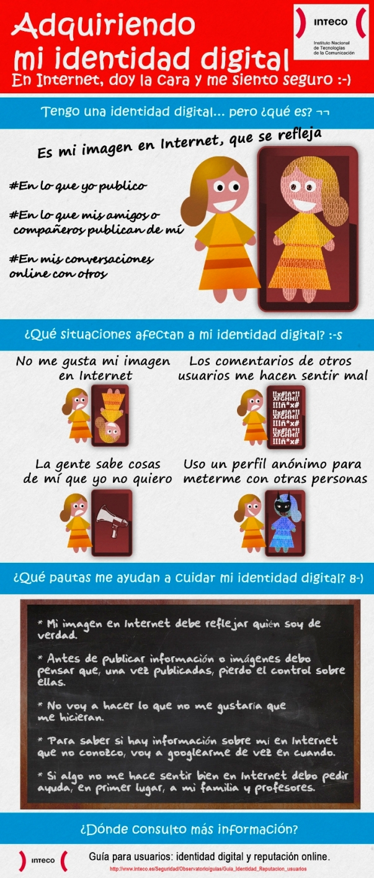
El propósito de este anuncio es informar de __________ de mi identidad digital.
A. los precios
B. las desventajas
C. las ventajas
D. la pantalla táctil
#5
Notes:
B

Slide 6
¿Qué aspecto positivo menciona este anuncio sobre el iPad Air?
Cuesta demasiado dinero.
No tiene Touch ID pero iPad Air 2 tendrá mejor cámera y Touch ID.
Android tiene más variedad y mejores precios.
Es más rápido que otros iPads.
Video #6 en profeh.weebly.com
Notes:
D

Slide 7
Según este video, ¿por qué es importante viajar?
A. Comer comida nueva
B. Hacer todo lo que quieres hacer antes de morirse
C. Bailar
D. No tener responsibilidades
Video #7 en profeh.weebly.com
Notes:
B

Slide 8
REPUESTAS
1) C
2) C
3) A
4) A
5) B
6) D
7) B

